Slide 1

Faire la malade
en
Ariège N° 5

Slide 2

Oh oui une technique
bien connue pour attendrir
tout son monde et de
se faire passer pour une
malheureuse et à son entourage
à en pâtir bien sur, à en être
accusé De tous ces maux
pas beau tout cela !!

Slide 3

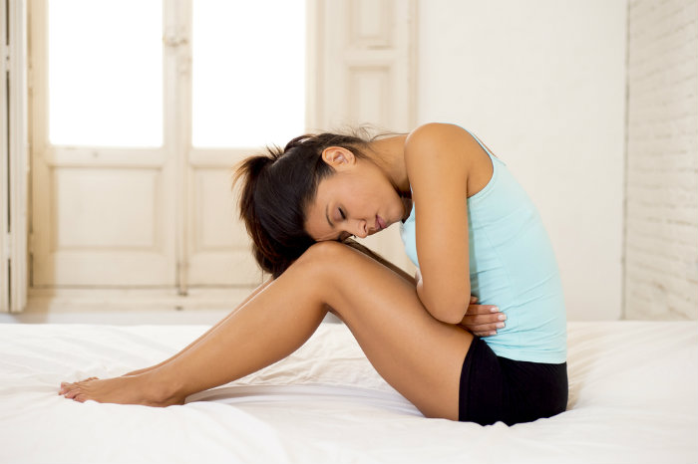

Slide 4


Slide 5
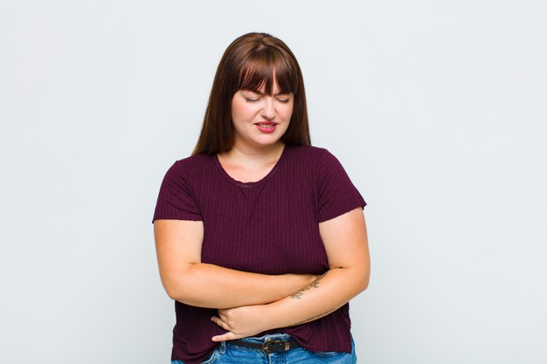

Slide 6


Slide 7
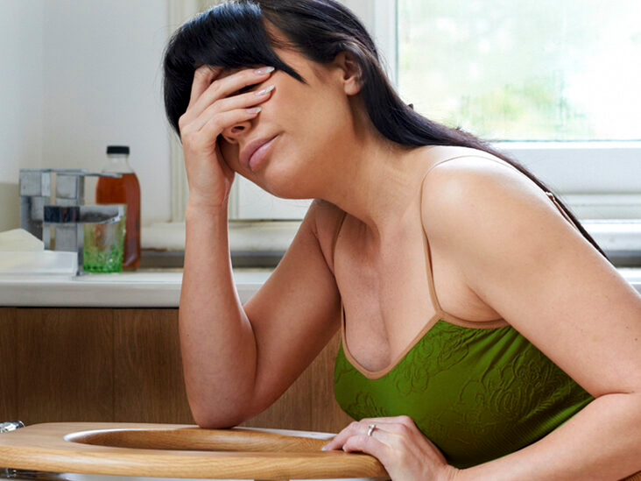

Slide 8


Slide 9
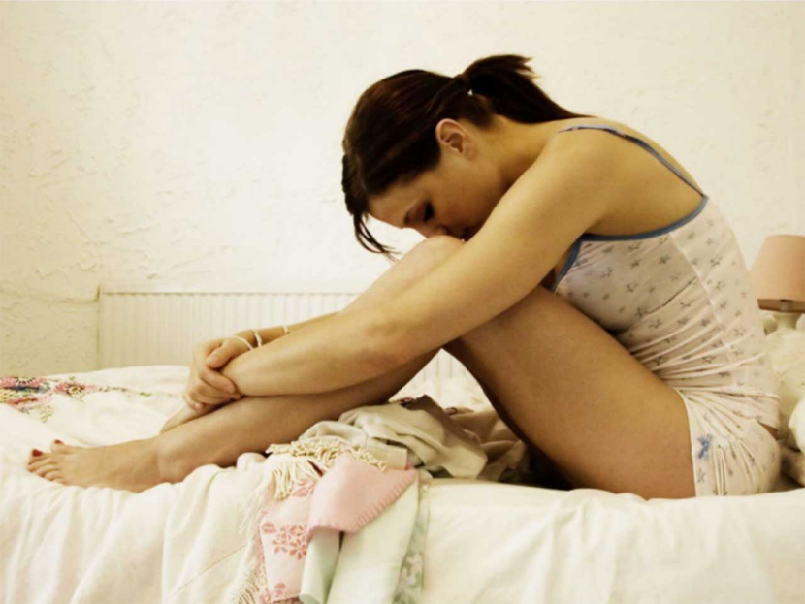

Slide 10


Slide 11
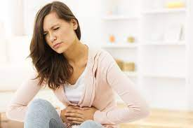

Slide 12


Slide 13
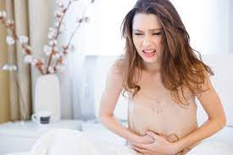

Slide 14


Slide 15
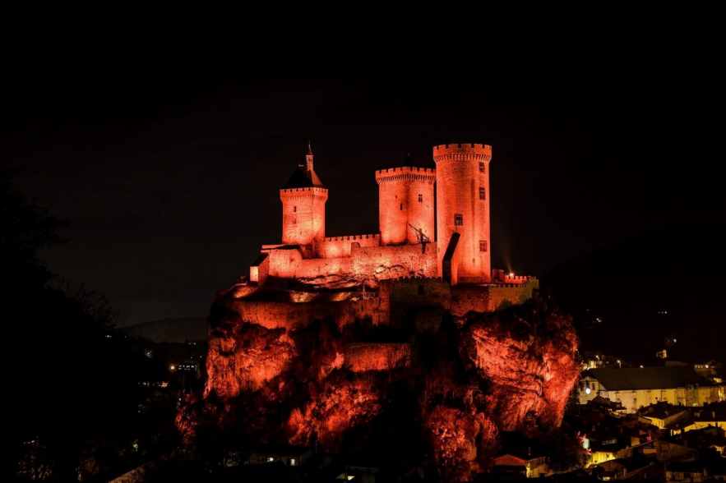
C’était
Faire la malade
En Ariège

